Slide 1
Муниципальное казенное учреждение
муниципального образования Ейский район «Архив»
(МКУ «Архив»)
Смотр-конкурс
«Лучший архив поселения»
среди архивов администраций
городского и сельских поселений
Ейского района
Ейск,
2025

Slide 2
Смотр-конкурс «Лучший архив поселения» среди архивов администраций городского и сельских поселений Ейского района
Постановление администрации муниципального образования Ейский район от 14 ноября 2024 г. № 680
«О проведении муниципального смотра-конкурса «Лучший архив поселения» среди архивов администраций городского и сельских поселений Ейского района
Во исполнение Федерального закона от 22 октября 2004 г. № 125-ФЗ «Об архивном деле в Российской Федерации», Правил организации хранения, комплектования, учета и использования документов архивного фонда Российской Федерации и других архивных документов в государственных органах местного самоуправления и организациях», утвержденных приказом Федерального архивного агентства от 31 июля 2023 г. № 77 и в целях совершенствования документационного обеспечения управления, правильной организации работы по формированию, учету и использованию архивных дел, а также обеспечению сохранности документов Архивного фонда Российской Федерации и других архивных документов, руководствуясь статьей 67 Устава муниципального образования Ейский район, п о с т а н о в л я ю:

Slide 3
Смотр-конкурс «Лучший архив поселения» среди архивов администраций городского и сельских поселений Ейского района
Постановление администрации муниципального образования Ейский район от 14 ноября 2024 г. № 680
«О проведении муниципального смотра-конкурса «Лучший архив поселения» среди архивов администраций городского и сельских поселений Ейского района
1. Провести с 15 ноября 2024 года по 10 марта 2025 года муниципальный смотр-конкурс «Лучший архив поселения» среди архивов администраций городского и сельских поселений Ейского района (далее смотр-конкурс).
2. Утвердить положение о смотре-конкурсе (приложение 1).
3. Образовать комиссию по подведению итогов смотра-конкурса и утвердить ее состав (приложение 2).
4. Отделу информатизации администрации муниципального образования Ейский район разместить настоящее постановление на официальном сайте муниципального образования Ейский район в информационно-телекоммуникационной сети «Интернет».
5. Контроль за выполнением настоящего постановления возложить на заместителя главы муниципального образования Ейский район.
6. Постановление вступает в силу со дня его подписания.
Глава муниципального образования
Ейский район Р.Ю. Бублик

Slide 4
Смотр-конкурс «Лучший архив поселения» среди архивов администраций городского и сельских поселений Ейского района
Камышеватское сельское поселение Ейского района
Глава Камышеватского сельского поселения
Ейского района
АФАНАСЬЕВА
ИРИНА ЕВГЕНЬЕВНА
Начальник общего отдела администрации Камышеватского сельского поселения
Ейского района
КОЗУБЕНКО
АРТЕМ СЕРГЕЕВИЧ
Делопроизводитель, ответственный за архив
ЛАТЫШЕВА
НАТАЛЬЯ ЕВГЕНЬЕВНА

Slide 5
Смотр-конкурс «Лучший архив поселения» среди архивов администраций городского и сельских поселений Ейского района
На основании распоряжения главы администрации Ейского района от 14 января 1992 года № 25-ор Камышеватский сельский Совет народных депутатов и его исполнительный комитет упразднен и образованна администрация Камышеватского сельского Совета.
Во исполнение распоряжения главы администрации Ейского района от 29 апреля 1994 года № 60-ар «О переименовании местных администраций района» администрация Камышеватского сельского Совета переименована в Камышеватскую сельскую администрацию.
Согласно постановлению главы администрации Ейского района от 10 апреля 1997 года № 14 «О реорганизации сельских администраций» Камышеватская сельская администрация переименована в Администрацию Камышеватского сельского округа.
В связи с законом Российской Федерации от 06 октября 2003 № 131-ФЗ «Об организации общих принципов местного самоуправления в Российской Федерации», на основании постановления главы муниципального образования Ейский район от 28 октября 2005 года № 868 «О ликвидации администраций сельских округов» администрация Камышеватского сельского округа ликвидирована. С 1 января 2006 года образована администрация Камышеватского сельского поселения (правопреемник администрации Камышеватского сельского округа).

Slide 6
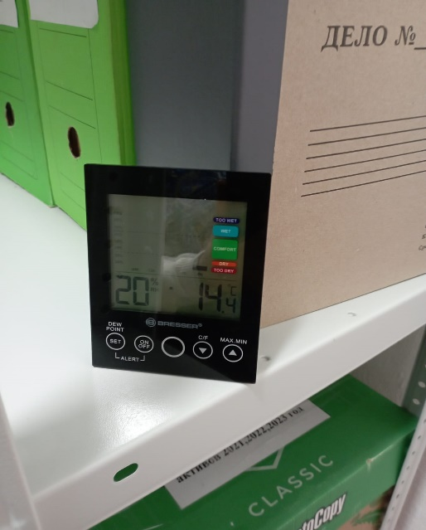
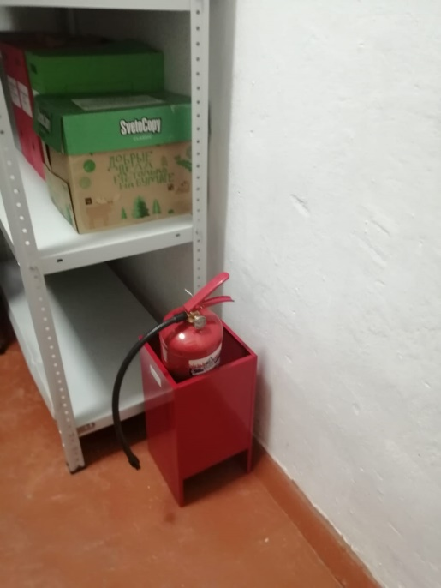
Смотр-конкурс «Лучший архив поселения» среди архивов
администраций городского и сельских поселений Ейского района
Общая площадь архивохранилища – 12,0 кв.м. Архивохранилище сухое, темное
(1-й этаж).Отопление автономное. Температурно-влажностный режим соблюдается.

Slide 7
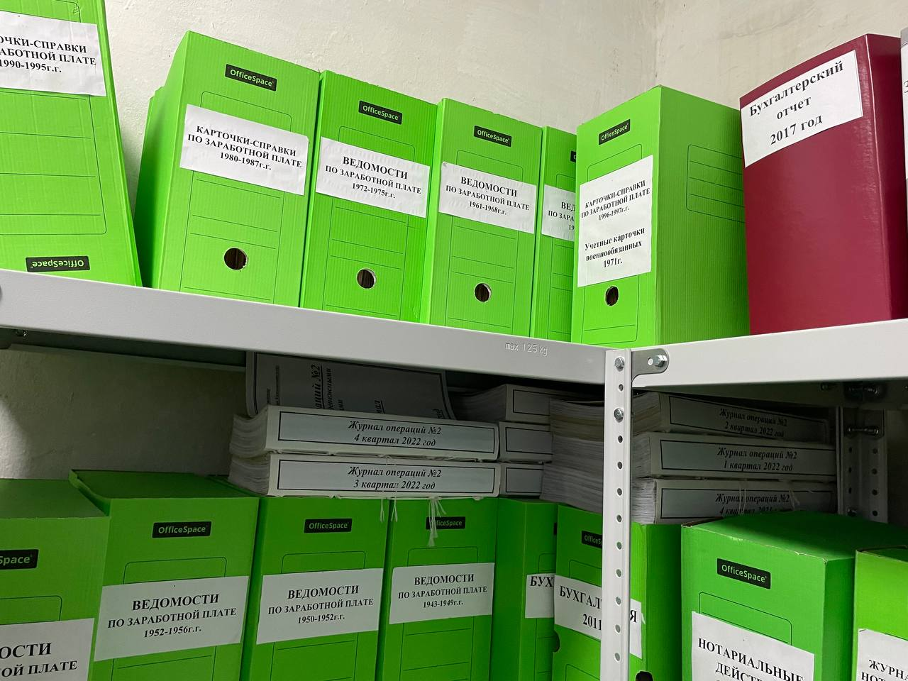
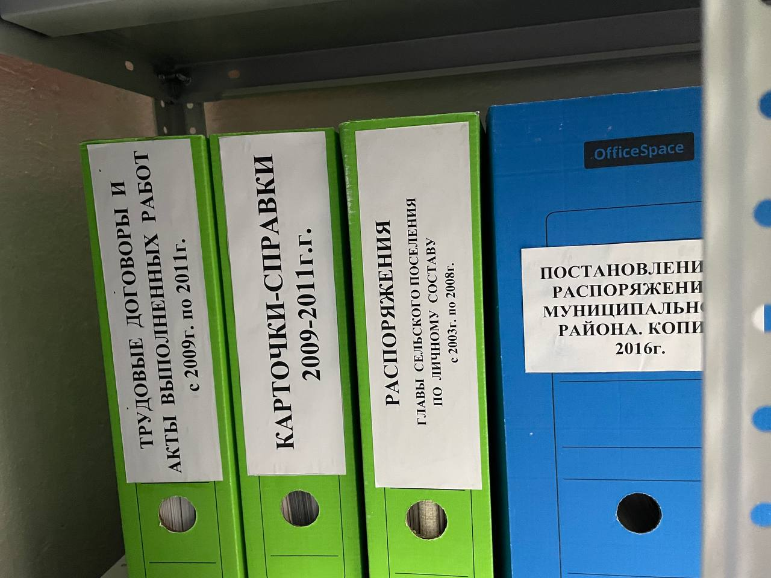
Смотр-конкурс «Лучший архив поселения» среди архивов
администраций городского и сельских поселений Ейского района
Архивный фонд администрации поселения составляет – 1293 ед. хр., из них:
документы постоянного срока хранения – 139 ед. хр.;
с 75-летним сроком ведомственного хранения – 665 ед. хр.
документы по личному составу – 489 ед. хр.

Slide 8
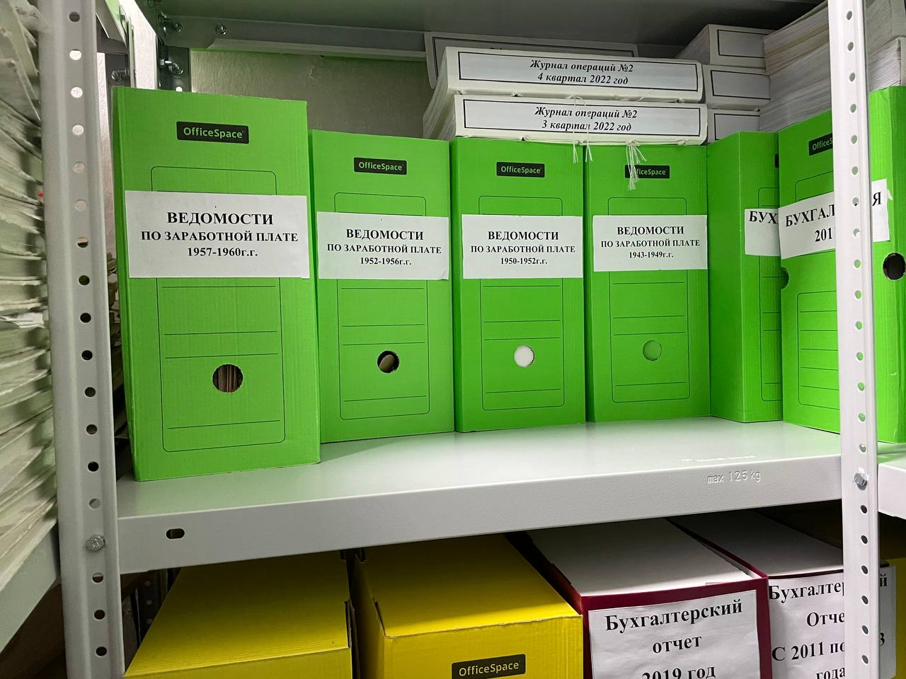
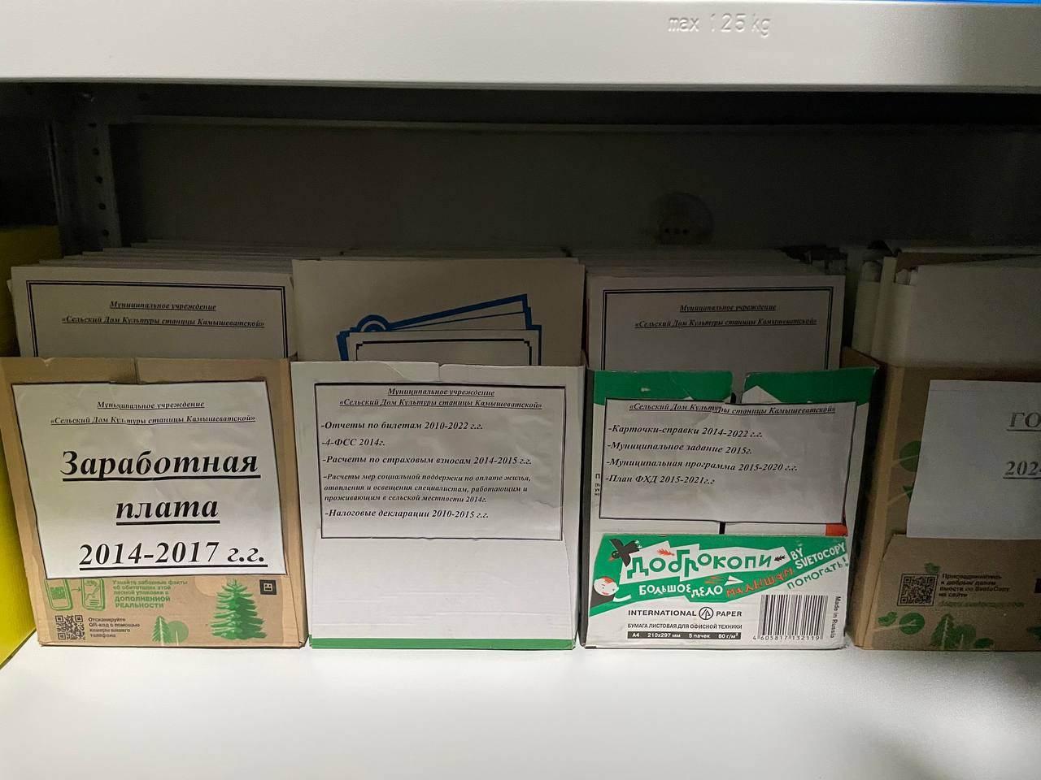
Смотр-конкурс «Лучший архив поселения» среди архивов
администраций городского и сельских поселений Ейского района

Slide 9
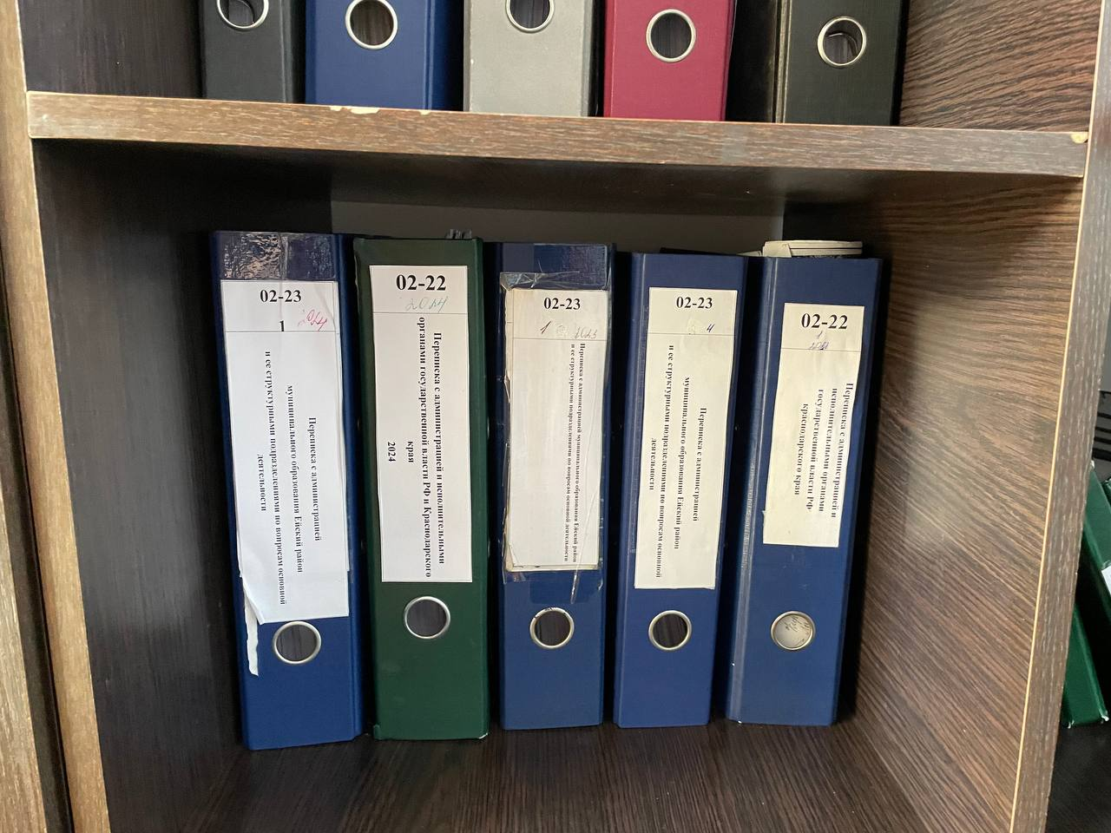
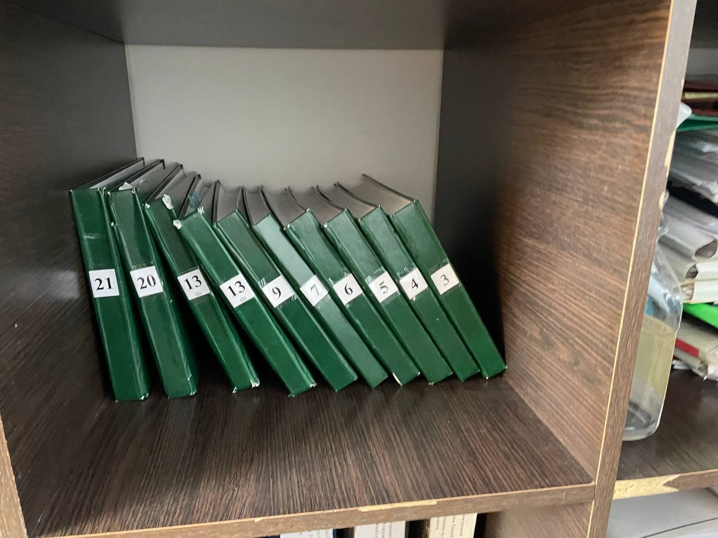
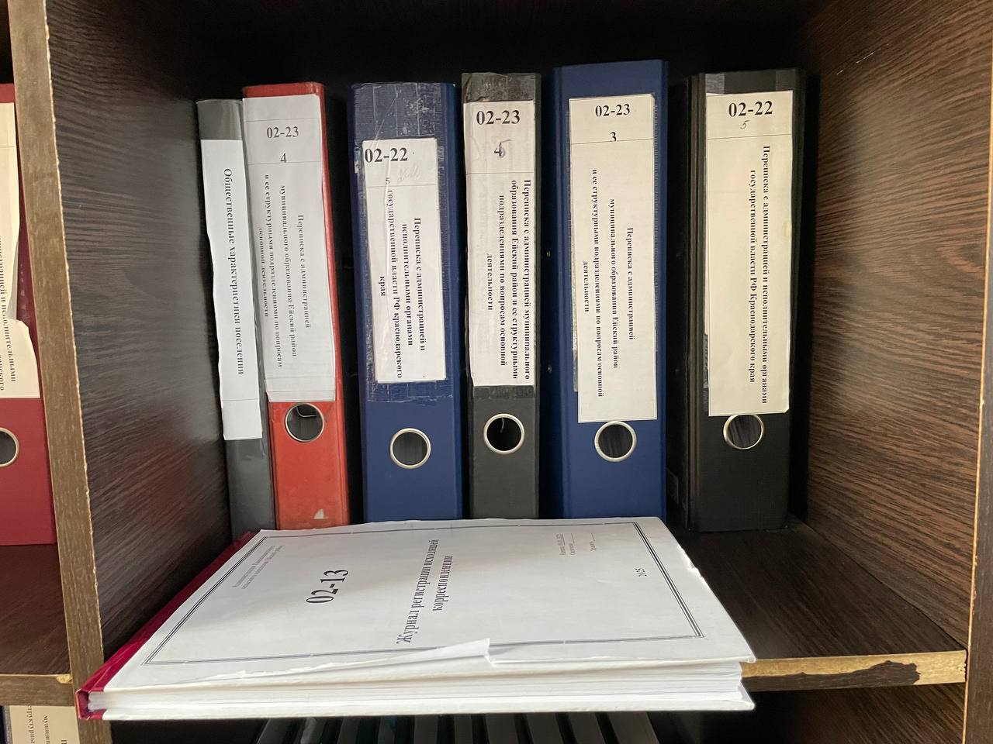
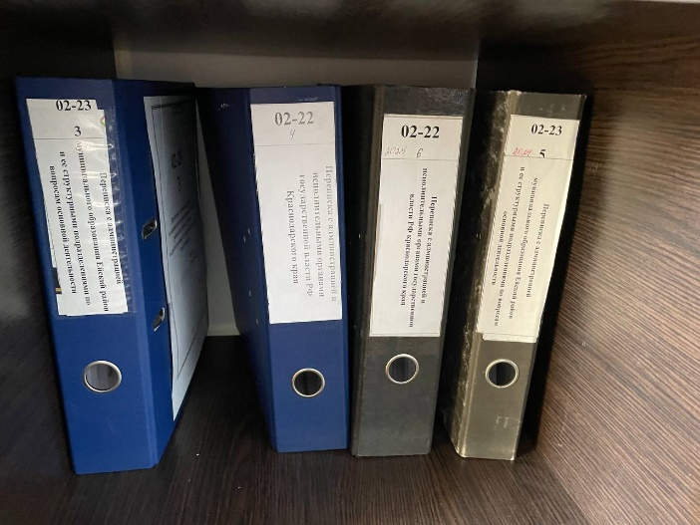
Смотр-конкурс «Лучший архив поселения» среди архивов
администраций городского и сельских поселений Ейского района
Оформление документов в текущем делопроизводстве, формирование
и оформление дел

Slide 10
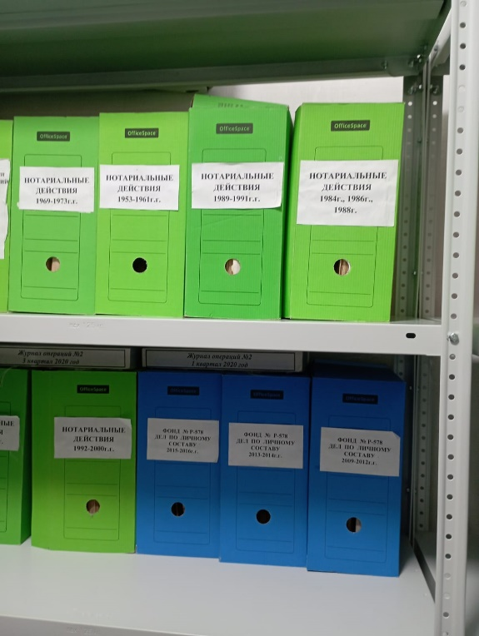
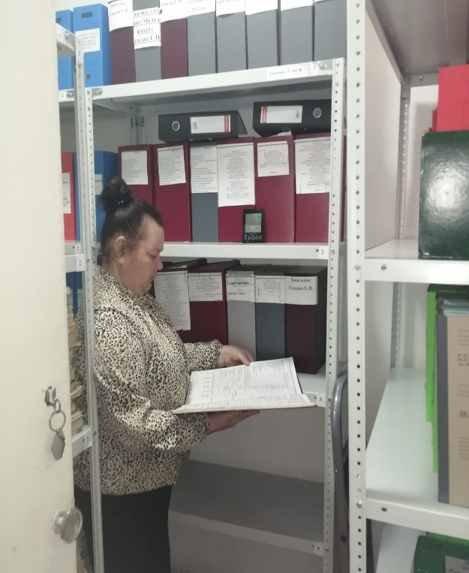
Смотр-конкурс «Лучший архив поселения» среди архивов
администраций городского и сельских поселений Ейского района
Оформление, формирование
и картонирование документов
Документы текущего делопроизводства и архива в шкафах и на стеллажах упорядочены по тематике
и располагаются
в хронологической
последовательности
В архивохранилище дела хранятся в архивных коробках. На всех архивных коробках имеются ярлыки.

Slide 11
Смотр-конкурс «Лучший архив поселения» среди архивов
администраций городского и сельских поселений Ейского района
Обеспечение сохранности
архивных документов
Документы текущего делопроизводства и архива
в шкафах и на стеллажах упорядочены по тематике
и располагаются в хронологической
последовательности
В архивохранилище дела хранятся в архивных коробках. На всех архивных коробках имеются ярлыки.

Slide 12
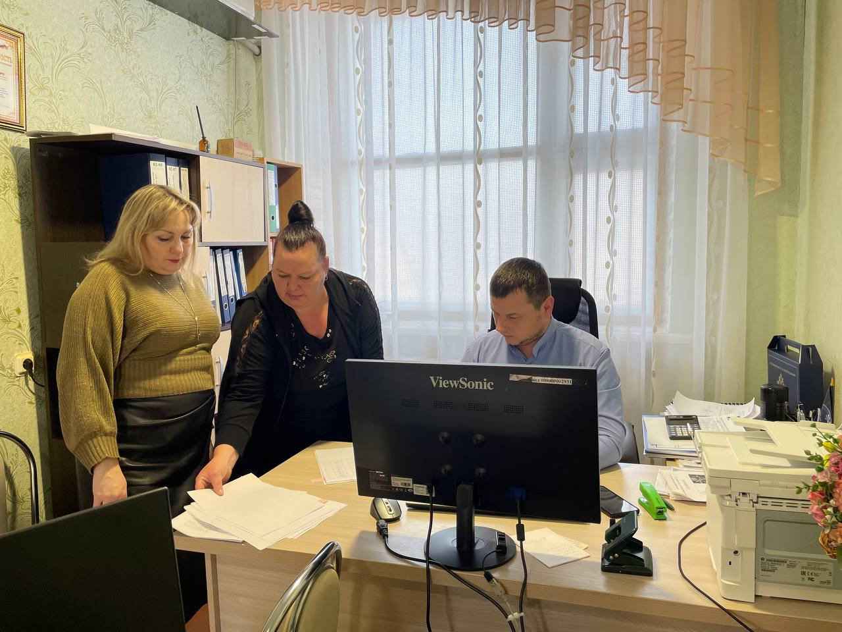
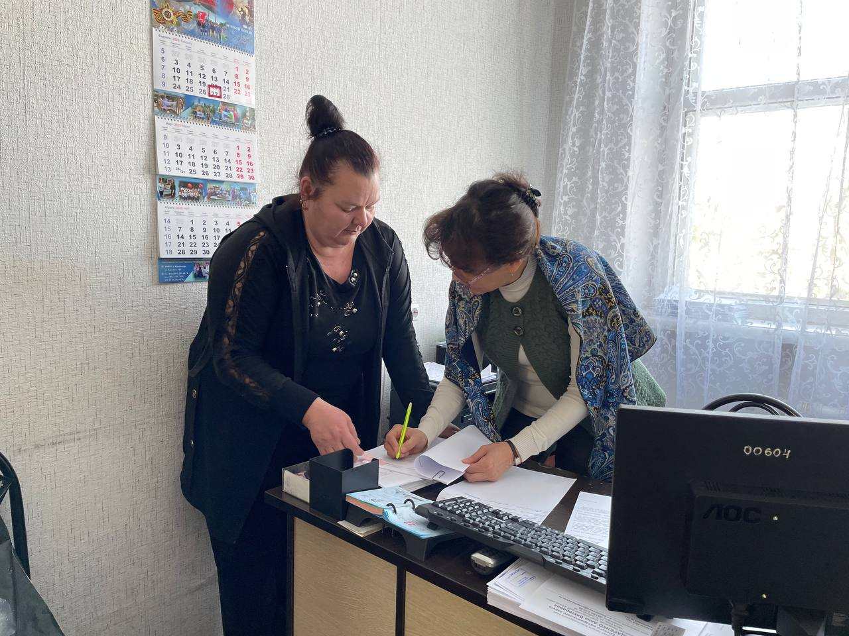
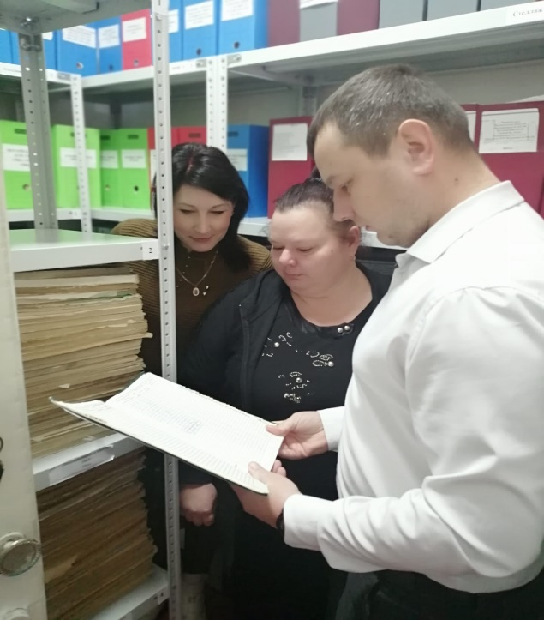
Смотр-конкурс «Лучший архив поселения» среди архивов
администраций городского и сельских поселений Ейского района
Взаимодействие администрации поселения
с Ейским муниципальным архивом

